Slide 1
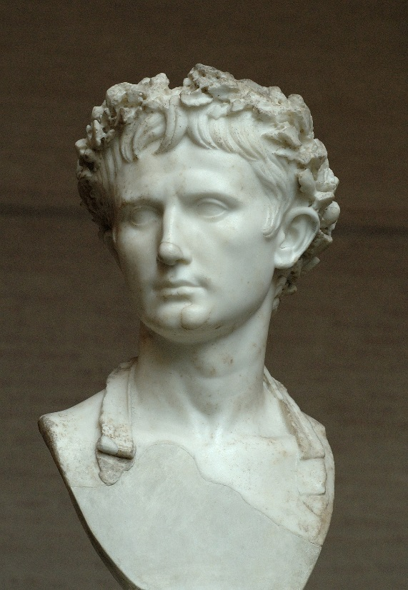
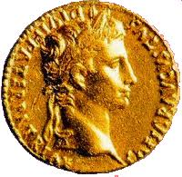
Auguste : devenir empereur

Slide 2
INTRODUCTION
Octave est un jeune patricien romain qui a seulement 18 ans à la mort de César. Pourtant, 13 ans plus tard, il devient le premier empereur de Rome. Comment a-t-il réussi à s’imposer face aux conjurés républicains et à Marc-Antoine, le bras droit de César ?

Slide 3
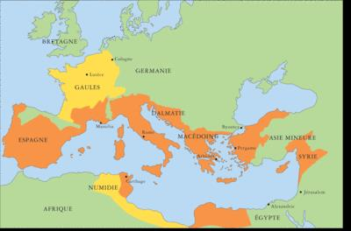
I. ROME
Rome est une cité d’Italie centrale fondée en -753. Elle devient une république en -509. Le pouvoir est partagé entre les sénateurs qui élisent deux consuls qui dirigent la cité pour 1 an.
Rome a conquis pratiquement tout le pourtours méditerranéen, et César a annexé la Gaulle en -52. Il revient à Rome et se fait noter dictateur à vie.
Mais cela déplait aux sénateurs qui craignent que César veuille devenir roi. Mené par Brutus et Cassius, un groupe de sénateurs assassinent César au milieu du sénat.

Slide 4
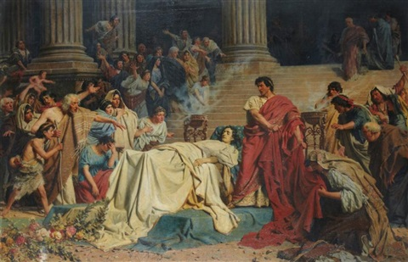
II. Les Républicains contre les Césaréens
Rome est divisée entre les partisans de César mené par Marc-Antoine, et ceux des conjurés républicains, menés par Brutus et Cassius.
Dans son testament, César fait de son petit neveu Octave son héritier. Il l’adopte, faisant de lui son fils.
Marc-Antoine demande une amnistie pour les assassins de César, à condition que les actes de César (décrets et nominations) soient maintenus. Il évite ainsi la guerre civile, pourtant lors des obsèques de César, il exige la foule et enflamme la dépouille de César. La foule entretient le bucher funéraire en y jettent des meubles, des armes et des bijoux. Brutus et Cassius sont contraints de quitter Rome.

Slide 5
Marc-Antoine refuse son héritage à Octave qui lève sa propre armée et fait de la propagande. Pendant ce temps, Brutus et Cassius lèvent une armée dans l’est de l’empire.
Face à la menace des républicains, Octave et Marc-Antoine s’allient. Ils assassinent leurs opposants politiques et confisquant leurs biens lors de la « Proscription ». Ils affrontent les républicains à Philippi en Grèce, les Césaréens disposant de 19 légions elles républicains de 17 légions mais avec plus de cavaliers.
À la fin du premier affrontement, Cassius se suicide, croyant la bataille perdue. Plusieurs mois plus tard, le 23 octobre -42, les Césaréens remporte la victoire lors de la bataille finale et Brutus se suicide.
De retour à Rome, Octave et Marc-Antoine forment le second Trium Vira avec Lépide. Marc-Antoine prend l’Orient, la partie la plus riche de l’empire, et Octave l’Occident et la ville de Rome.

Slide 6
III. Octave contre Marc-Antoine
Octave voyant Marc-Antoine s’allier à Cléopâtre et la rejoindre à Alexandrie, donne sa sœur Octavia en mariage à Marc-Antoine, parce que Rome a besoin des ressources de l’Égypte. Un marché est conclu : Marc-Antoine doit prêter à Octave des bateaux pour combattre les pirates en Méditerranée, et Octave doit envoyer des légions à Marc-Antoine pour envahir les Parthes.
Marc-Antoine reste 3 ans à Rome, mais finit par abandonner Octavia et leurs enfants pour rejoindre Cléopâtre qui a elle aussi eux des enfants de lui.
Octave parvient à vaincre le pirate Sextus pompée grâce aux navires de Marc-Antoine, mais la campagne de Marc Antoine contre les Parthes se passe mal car il ne reçoit pas les légions promises par Octave.

Slide 7
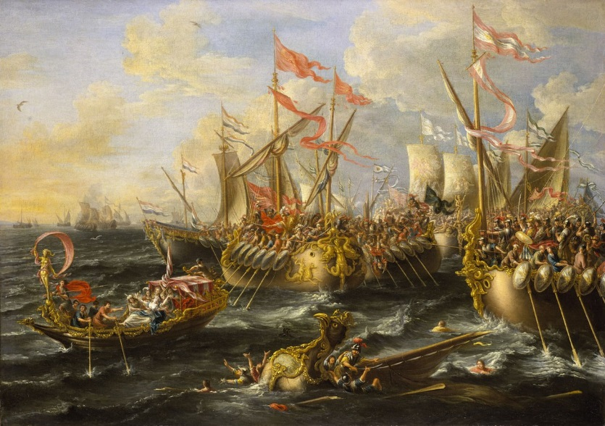
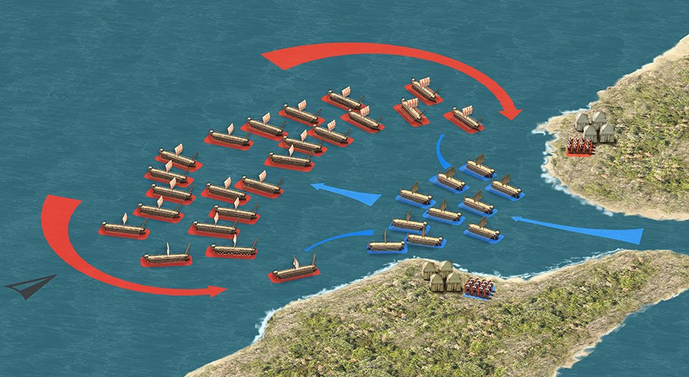
Après une victoire, Marc-Antoine décide de léguer les provinces orientales aux enfants qu’il a eu avec Cléopâtre, et reconnait Césarion, le fils de César et Cléopâtre, comme héritier de César et roi de Rome.
Après cela, Octave convainc le sénat que Marc-Antoine est une menace pour Rome et lui déclare la guerre. Le 2 septembre -31, les deux armées se rencontre à Actium en Grèce.
Marc-Antoine décide de se battre sur mer : la flotte d’Octave est deux fois plus nombreuses avec des bateaux plus petits et plus maniables, menés par l’amiral Agrippa. La flotte de Marc-Antoine est composée de bateaux égyptiens, plus gros mais moins maniables. Grâce à une meilleure tactique et des renseignements fournis par des déserteurs, Octave remporte la victoire.

Slide 8
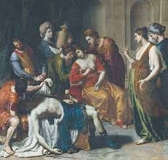
La guerre dure encore 1 an avant qu’Octave n’arrive au portes d’Alexandrie.
Cléopâtre fait croire à sa mort pour que Marc-Antoine se suicide et tente de négocier avec Octave, mais finalement, pour ne pas être capturée et exhibée lors du triomphe d’Octave à Rome, elle se donne la mort à son tour. Octave fait disparaître Césarion et recueille les enfants de Marc-Antoine et de Cléopâtre. Il devient le seul maître de Rome.

Slide 9
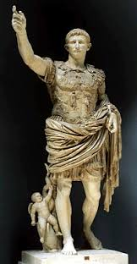
IV. Octave empereur
En -29, Octave est nommé imperator à vie. En -27, Il devient « princeps », c’est à dire « premier citoyen », ce qui dans la tradition romaine lui donne tous les pouvoirs. Le sénat lui décerne le nom d’August (le vénérable). Ce changement de nom symbolise une nouvelle ère de paix pour l’empire romain.
Auguste césar reste princeps et imperator jusqu’à sa mort en 14 après Jésus Christ. Il est divinisé de son vivant, son successeur Tibère accentue son culte qui deviendra le culte de l’empereur.

Slide 10
Conclusion
Grâce à l’héritage de César et à son génie politique, Octave parvient à se débarrasser de ses rivaux et à se faire accepter par le peuple romain et le Sénat comme sauveur de la République. pourtant, il a tous les pouvoirs et l’Histoire le retient comme le premier empereur. Là où César avait tenté de prendre le pouvoir rapidement et par la force, August réussit à se le faire donner légalement etc changer le régime politique de Rome pour les 500 ans à venir.

